Slide 1
Faculté des Sciences de la Nature
et de Vie et Sciences de la Terre et de l’Univers
Université de Ghardaïa
Master biochimie appliquée
Résonance magnétique nucléaire (RMN)
Présenté par Mme: HAMID OUDJANA

Slide 2
La spectrométrie de résonance magnétique nucléaire constitue une forme de spectrométrie d’absorption comme UV, IR et visible.
Les interactions entre la matière et les radiations électromagnétique concerne le noyau de certains atomes présents dans la molécule (d’où le qualificatif nucléaire), et le phénomène observé se produit dans le domaine des radiations électromagnétiques dans la région des fréquences radio (fréquence de l’ordre 10⁷ à 10⁸ hertz)
Les fréquences auxquelles se produits l’absorption sont fonction de la structure de l’échantillon et sont liés à la présence de certains noyaux dans la molécule.

Slide 3
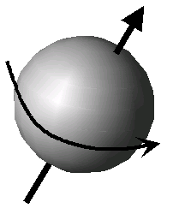
Certains noyaux atomiques possédent un spin comme les éléctrons; c’est une grandeur vectorielle associée à la rotation des noyaux sur eux-mêmes, un noyau possédant un spin non nul se comporte magnétiquement comme un aimant. Donc placé dans un champ magnétique, il peut y prendre deux orientations: parallèle au champ et de même sens.
Parallèle au champ mais de sens opposé (orientation antiparallèle)

Slide 4
Comme résultat de cette rotation, les noyaux chargés possèdent un moment magnétique et tendent à prendre une orientation dans un champ magnétique externe.
μ=γ.S1
μ: le moment magnétique(J. T⁻¹). (avec T: Tesla unité de mesure de champ magnétique=1Kg⋅s⁻²⋅A⁻¹ )
γ:la constante gyromagnétique (spécifique au noyau de chaque élément ).
S: l’impultion circulaire ou spin(J.s).
Ainsi l’absorption d’un photon peut provoquer une transition, du niveau inférieur au niveau supérieur . Celle-ci est possible si l’intensité H (ou B°) du champ magnétique et la fréquence ν du rayonnement électromagnétique satisfont à la relation:
ν= γ H/2π (Relation de Larmor)
Lorsque cette relation est applicable les noyaux entrent en résonance.

Slide 5
Pour le proton (noyau d’hydrogéne ) dans un champ magnétique de 14000 gausse 1G=10⁻⁴T), la résonance est provoquée par un rayonnement dont la fréquence est d’environ 60 mégahertz (1 MHZ=10⁶ HZ ou 10⁶ vibration par seconde à des longueurs d’onde d’environ 5m).

Slide 6
Appareillage
Un spectromètre de résonance magnétique nucléaire contient les parties suivantes:
Un aimant: qui doit fournir un champ magnétique B uniforme et stable.
Générateur de radio fréquence.
Un récepteur de radio fréquences et analyseur.
L’échantillon est placé dans l’entrefer entouré d’une bobine au moyen de laquelle il est soumis à un rayonnement électromagnétique.
L’absorption des radiations correspondant à la résonance est détectée par un récepteur, amplifiée et enregistrée.

Slide 7
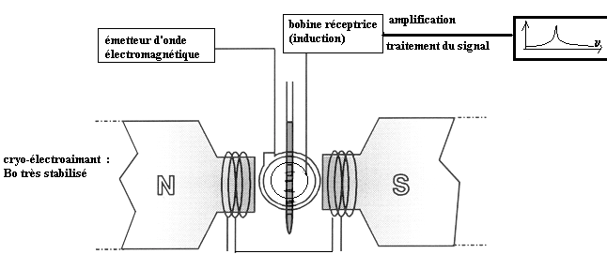
Tube contenant l’échantillon
Spectromètre de RMN

Slide 8
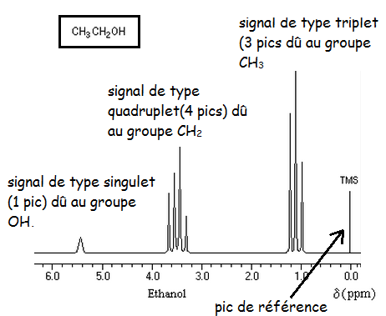
Spectre RMN
h1
Courbe d’intégration
h2
h1

Slide 9
Notions de base pour l’analyse spectrale
Blindage et déblindage
Déplacement chimique
Protons équivalents
Protons voisins
La courbe d’intégration

Slide 10
Blindage des molécules
Le proton d’un atome d’hydrogène possède des électrons dans son environnement proche : ceux de la liaison dans laquelle il est impliqué, mais aussi ceux des atomes voisins. Ces électrons ont pour effet, par leur mouvement, de diminuer l’effet du champ magnétique ressenti par le proton : c’est l’effet d’écran ou blindage.

Slide 11
Le déplacement chimique
Les spectres ne sont pas gradués en fonction de la fréquence de résonance car la fréquence de résonance de chaque proton dépend du champ magnétique appliqué qui dépend de l'appareil utilisé. Pour avoir des spectres universels, il faut une grandeur qui ne dépend pas du champ magnétique. Cette grandeur est le déplacement chimique.

Slide 12
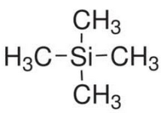
Le déplacement chimique, noté δ , est la grandeur en abscisse du spectre RMN. Il s'exprime usuellement en partie par million notée ppm.
δ=106( ν- ν°)/ ν
ν° est la fréquence de référence d’un tétraméthylsilane (TMS), cette substance très blindée est ajoutée à la substance à analyser.
TMS

Slide 13
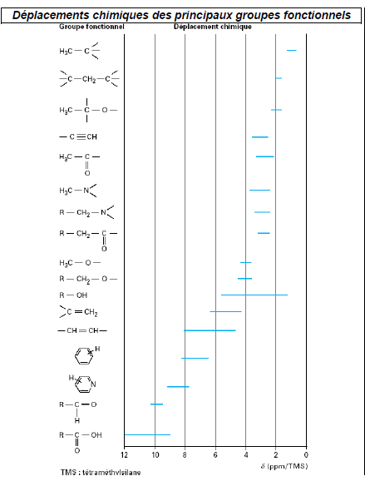

Slide 14
Protons équivalents
Dans une molécule, les noyaux des atomes d'hydrogène sont équivalents s'ils ont le même environnement chimique.
Des protons équivalents sont représentés par le même signal sur le spectre. Par conséquent le nombre de signaux dans un spectre de RMN est égal au nombre de groupes de protons équivalents dans la molécule étudiée.

Slide 15
Règle: En première approximation, on pourra considérer que des atomes d’hydrogène sont équivalents si:
Ils sont liés à un même atome de carbone engagé uniquement dans des liaisons simples.
Ils sont liés à des atomes différents mais il existe entre eux une relation de symétrie simple.

Slide 16
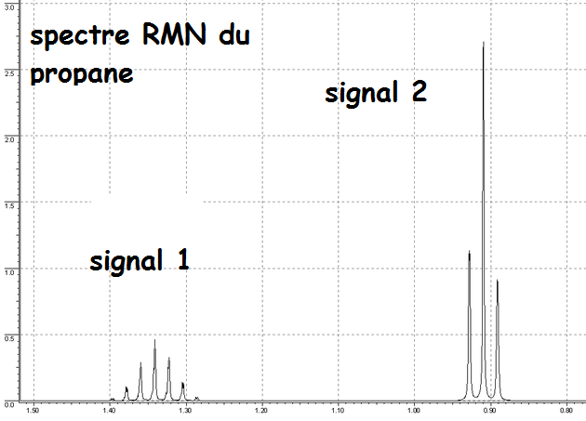
Exp 1: Propane CH₃-CH₂-CH₃
CH₃
CH₂

Slide 17
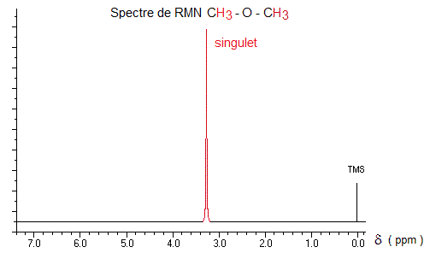
Exp2: méthoxyméthane CH₃-O-CH₃ (1 seul signal)

Slide 18
Exp3 : pentan-3-one CH₃-CH₂-CO-CH₂-CH₃ (2 signaux)

Slide 19
Notion des protéines voisins
Un groupe de protons équivalents (a) ayant pour voisins n protons (b) non équivalents à (a) présente un signal de résonance sous forme d’un multiplet de (n+1) pics.

Slide 20
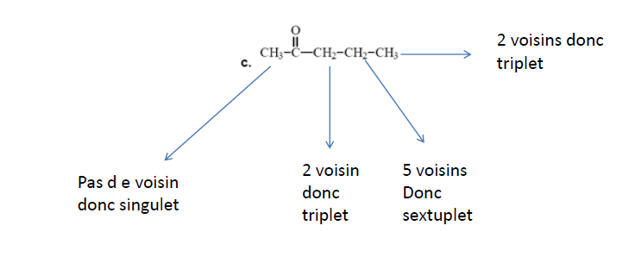
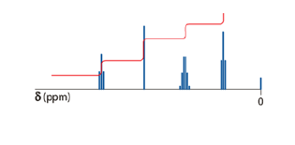

Slide 21
La courbe d’intégration
L'aire sous la courbe d'un signal de RMN est proportionnelle au nombre de protons responsables de ce signal. La courbe d'intégration du spectre est constituée de paliers.
La hauteur de chaque saut vertical de la courbe d'intégration est proportionnelle au nombre de protons équivalents responsables du signal correspondant.
On peut ensuite retrouver le nombre de protons associés à chaque signal en analysant la structure de la molécule.

Slide 22


